Slide 1
宇宙生活で不足するタンパク質
宇宙酵母菌の可能性について
1日60ｇ必要^{※１} 1食当たり20ｇ^{※2}
エネルギーは１日2650kcal、1食当たり884kcal
以前のレシピでは蛋白質９ｇ、エネルギー638kcal不足する。
これを解決するには？まずは蛋白質を考えてみる
※1 月面農場ワーキンググループ, 2019, 月面農場ワーキンググループ検討報告書 第1版: 宇宙航空研究開発機構(JAXA), 25 p.
※2 Space farm project ～宇宙空間で長期滞在を実現させるために～ ver 2024.7.27 21p

Slide 2
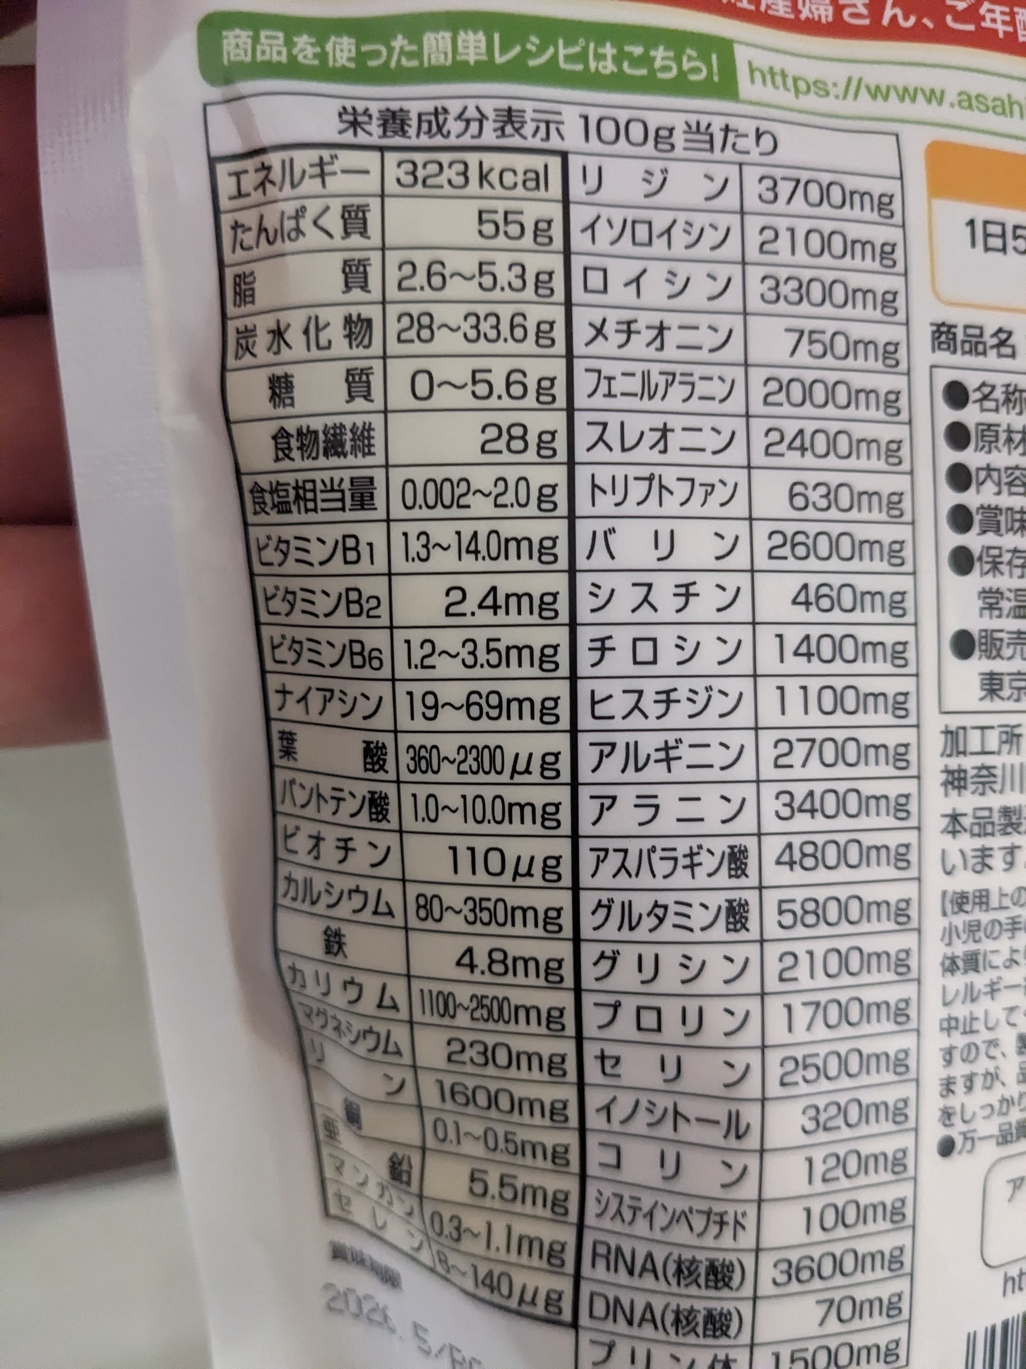
酵母で補うには？
ビール酵母（ASAHI EBIOS ビール酵母粉末タイプ）の場合 55g/100g の為9g補うには約16g必要。大さじ1が約15gなため1と1/8必要となる。しかしこれでは味覚に大きな影響が出てしまう。
ドライイーストの場合 2割増しでないといけないため約20g、大さじ1と1/3必要である。

Slide 3
問題点
宇宙で畜産を行うのは飼料効率が悪いため除外
植物性タンパク質だけでは健康に影響するという説がある。
動物性タンパク質生産には魚類養殖もあるがプラントが比較的大型になるため初期は難しい
酵母菌なら培養槽で増やせるが味が良くない

Slide 4
解決索
宇宙生産初期で有望なのは酵母菌だが味覚に難がある。これを精神論で我慢させるのは前時代的のためレシピで解決したい。
中期になれば空間を確保して魚類回遊養殖槽を設置するのも良いかもしれない。
また味に影響を与えにくい酵母菌の発見も待たれる。納豆菌も有望（アミノ酸組成タンパク質14.5g/100g）^{※1}
※1 出典：日本食品標準成分表（八訂）増補2023年

Slide 5
まとめ
宇宙空間ではキノコ類も含め菌類の活用が有望であると考える。キノコ活用レシピは拙稿SpaceFarmProjectを参照されたい。
菌類は一度死滅させてしまうと再生が困難である為定期的に菌種確保する必要があると考える
宇宙空間での生活は過酷になると考えられるため数少ない楽しみとして食の充実を考えたい。

Slide 6
おまけ HM（ハイパーマテリアル）について
HMは炭水化物と糖類を楽しみながら摂取する食材として有望である。
世間ではパンケーキミックスとして売られているため入手はしやすいが、宇宙空間では小麦生産は比較的大規模な施設で長期間必要とされるため入手難易度が高い。
それを改善する為大豆粉＋馬鈴薯でんぷんを使用するHMを推奨したい。（馬鈴薯もエアポニックス技術が必要ではあるが生産期間が短め）
タンパク質約20g/100gの為大豆粉で2割ほど炭水化物を節約できる（マルコメダイズラボ大豆粉でおいしいパンケーキミックス使用）

